Slide 1
ƏDALƏTLİ MƏHKƏMƏ ARAŞDIRILMASI HÜQUQU QANUN ƏSASINDA YARADILMIŞ MÜSTƏQIL VƏ QƏRƏZSIZ MƏHKƏMƏ
Təlimçi: Hilal Xəlilov
2016

Slide 2
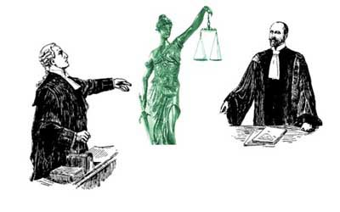
Müstəqil və qərəzsiz məhkəmələrin kriteriyaları

Slide 3
hakimlərin təyin edilməsi və onların səlahiyyətlərinə xitam verilməsi qaydası (icra hakimiyyətindən və tərəflərdən asılı olmayan)
səlahiyyətlərinin davamlılığı, hakimlərin dəyişilməmək şəraitində kifayət qədər səlahiyyətli olması və ya başqa sözlə “on illik qarantiya” prinsipi (hərçənd Avropa İnsan Haqları Məhkəməsi baxdığı işlərdən birində 3 illik müddəti kifayət hesab etmişdir. Bax Campbell & Fell Brilləşmiş Krallığa qarşı. 1984)
kənar faktorlara qarşı qarantiyanın mövcudluğu – hakimin təhlükəsizliyi ilə bağlı kompleks tədbirlər, o cümlədən hakimin maddi təminatı
hakimin müstəqilliyinin xarici faktorları - ədalət mühakiməsinin həyata keçirilməsinin təzahürü, yəni hakim tərəflər və publika qarşısında necə durur, hakimin xarici görünüşü, hakimin iştirakının atributları, onun özünü tərəflərə münasibətdə aparma tərzi və s.

Slide 4
HAKİMİYYƏTİN BÖLÜNMƏSİ
qanunu pozmaq üstündə məsuliyyətə cəlb etmək səlahiyyəti icra hakimiyyəti orqanının nümayəndlərinə verilməsinin yol verilməzdir (Beaumartin v. France)
Məhkəmə həm subyektiv, həm də obyektiv mənada müstəqil olmalıdır. (Langborger v. Sweden)
Hakim tərəflərin tabeliyində işləməməlidir (Sramek v. Austria)
Hərbi tribunallar (Findley v. the United Kingdom)

Slide 5
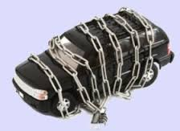
MƏHKƏMƏ QƏRARLARININ ICRASI
Məhkəmə qərarlarının icrası qərəzsiz məhkkəmə icraatına daxildir.
Van de Hurk v. the Netherlands;
Hornsby v. Greece

Slide 6
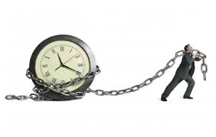
AĞLABATAN MÜDDƏT

Slide 7
Cinayət işlərində
işin mürəkkəbliyi,
işin baxılmsına hakimiyyətin münasibəti,
yubanmalara səbəb olan ərizəçinin özünün hərəkətləri
araşdırmanın uzanmasına səbəb olan xüsusi şərtlər
Cinayət işlərində vaxtın axımını səlahiyyətli dövlət orqanları tərəfindən şəxsin şübhəli şəxs qismində cəlb edildiyini bildirdiyi andan hesablanır (De Weer v. Belgium).

Slide 8
Ağlabatan müddət
6 il
(Pretto and Others v. Italy)
Məhkəmə işçilərin olamamsı və inzibati çətinliklərin araşdırma müddətinin uzadılması üçün üzürlü səbəb saymamalıdır
(DeCubber v. Belgium),
(Guincho v. Portugal)

Slide 9
Mülki işlərdə
Nikahın ləğvi barədə məhkəmə araşdırması 9 il (Bock v. the Federal Republic of Germany)
Zərərin əvəzinin ödənilməsi üçün 6 il 7 ay (Neves e Silva v. Portugal)
Təkrarlanan və mürəkkəb inzibati proseslərin və məhkəmə mexanizmlərinin olması 6-cı maddənin pozuntusu hesab edilə bilər. Məhkəmə dövlətin ağlabatan müddəti siyasi vəziyyətlə əlaqələndirməsini qəbul etmədi. (Pammel v. Germany)

